Slide 1
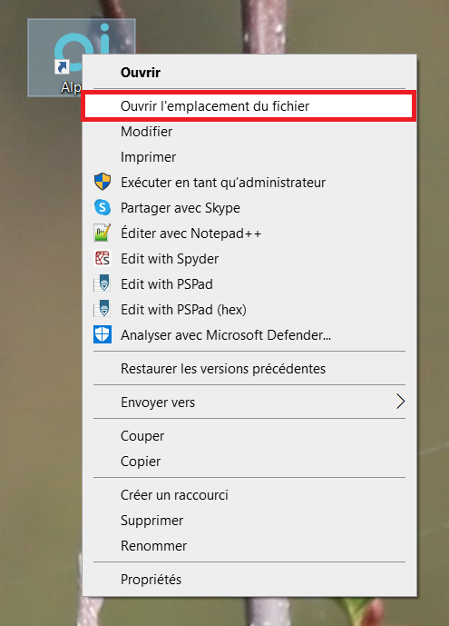
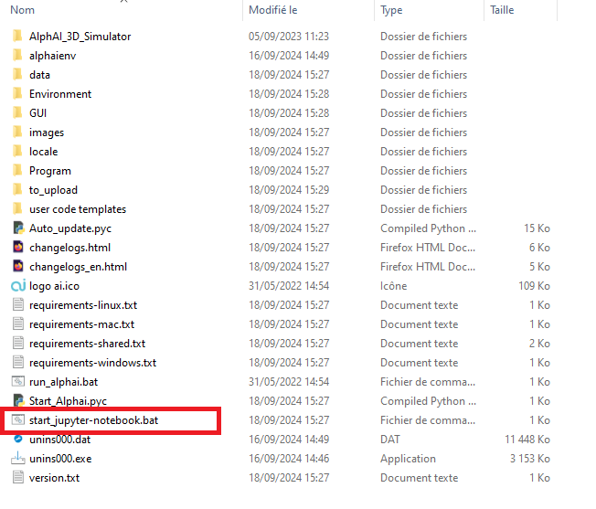
Lancement de Jupyter-notebook
1
2

Slide 2
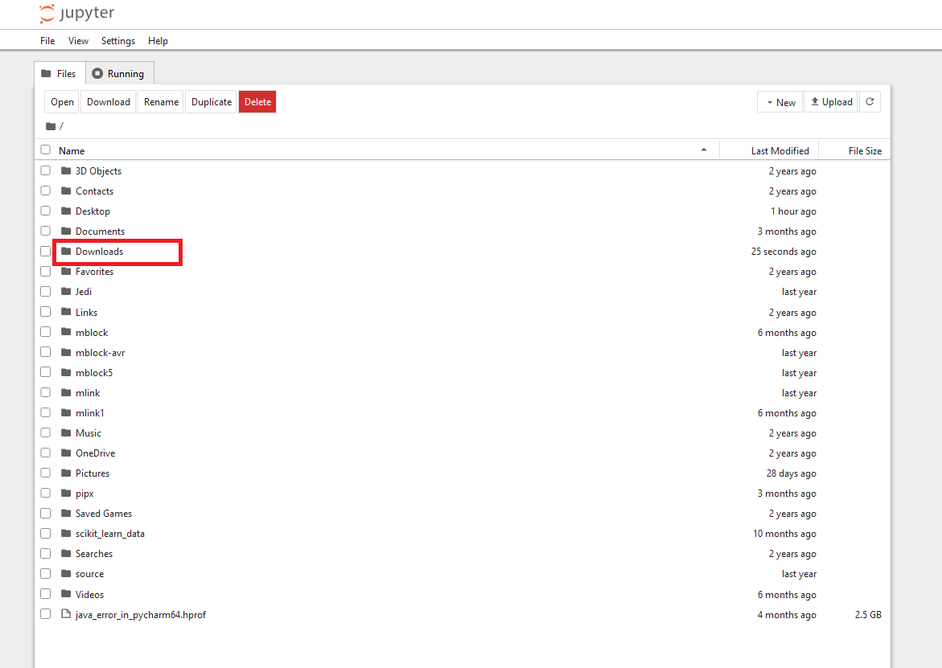

Ouvrir le document notebook pour aujourd’hui
3
4

